Slide 1
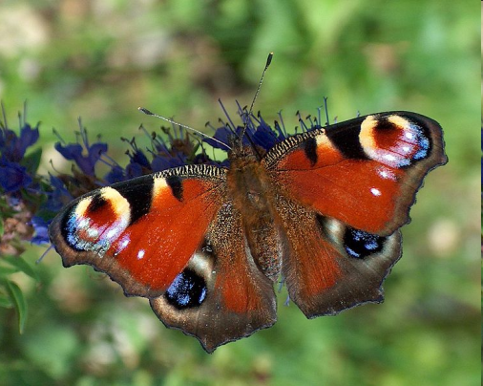
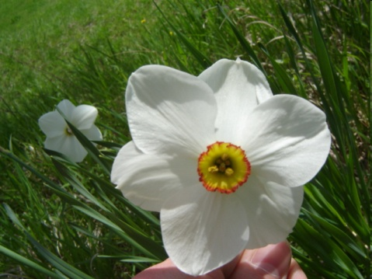
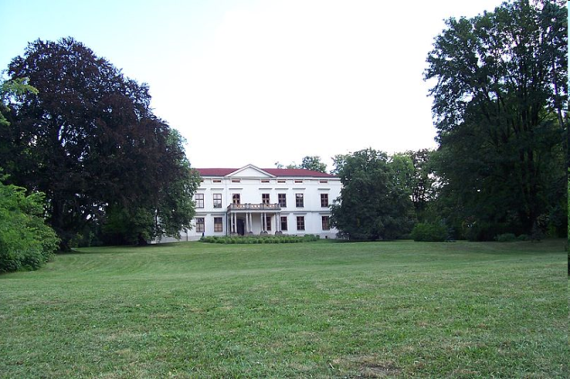
Osová souměrnost
1
2
3
3
Útvary souměrné podle osy,
osa úsečky, osa úhlu
Autorem materiálu a všech jeho částí, není-li uvedeno jinak, je Mgr. Dana Černíková.
Dostupné z Metodického portálu www.rvp.cz, ISSN: 1802-4785, financovaného z ESF a státního rozpočtu ČR.
Provozováno Výzkumným ústavem pedagogickým v Praze.

Slide 2
Obrázek, který překlopíme podle přímky o (osy souměrnosti), a on se kryje, se nazývá osově souměrný podle přímky o.
Úkol č. 1: Překresli si obrázky na průsvitku. Potom je zkus přeložit, tak aby se útvar kryl.

Slide 3


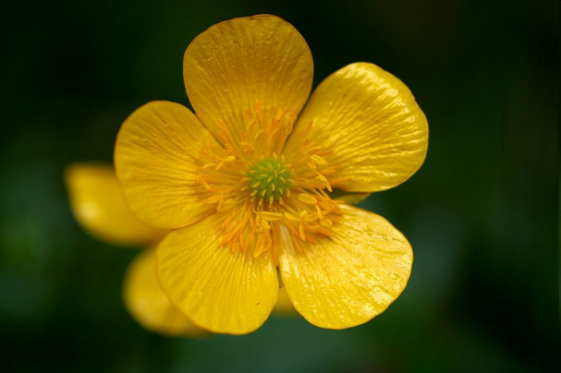
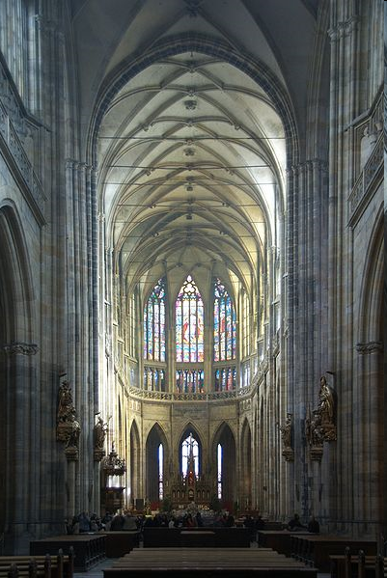
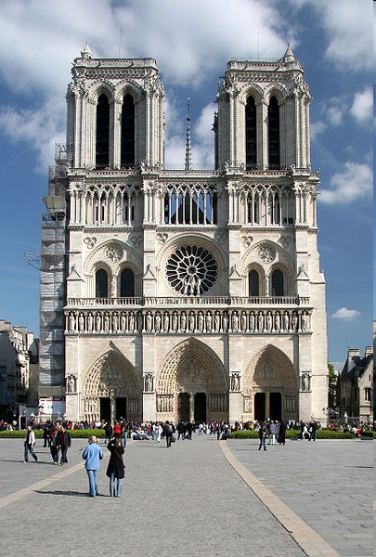
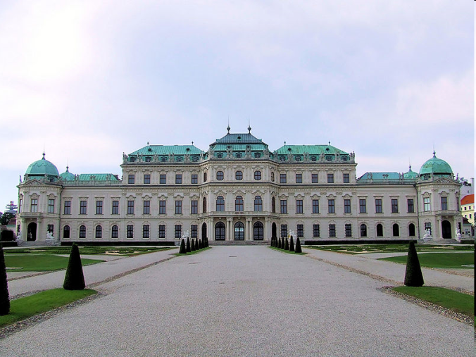
Osově souměrné obrazce
V přírodě
4
1
2
4
V architektuře
5
5
7
7
Úkol č. 2: Naznač osy souměrnosti.
6
6

Slide 4
Úkol č. 3: Kolik os souměrnosti mají dané obrazce?
4 osy souměrnosti
Nekonečně mnoho os souměrnosti procházející středem
3 osy souměrnosti
2 osy souměrnosti

Slide 5
Úkol č. 4: Znáš způsob, jak vyrobit osově souměrné útvary? Pokud ano, tak si nějaký pěkný útvar vyrob.
Přelož
Vystřihni obrazec

Slide 6
Úkol č. 4: Z naší abecedy vyber písmena, která jsou osově souměrná.
A B C D E H
I M O T U
V W X Y

Slide 7
Úkol č. 5: Najdi slova, která jsou složena jen z osově souměrných písmen.
MAMA…
Úkol č. 6: Dokresli dané obrázky tak, aby byly osově souměrné.

Slide 8
Osa úsečky
Přímka o – osa úsečky
Osu úsečky AB tvoří všechny body, které mají od krajních bodů A, B stejné vzdálenosti.
o
C
/AC/ = /BC/
.
A
B

Slide 9
Osa úhlu
Přímka o – osa úhlu
Osa úhlu dělí úhel na dvě stejné části.
o
α

Slide 10
Zdroje:
Všechny uveřejněné odkazy [cit. 2011-02-19]. Dostupné pod licencí Creative Commons na WWW:
1. HUMMERT Chriastian. <http://commons.wikimedia.org/wiki/File:Narcissus_poeticus_%28Flower_Closeup%29.jpg>
2. GIMMEL, Benjamin. <http://cs.wikipedia.org/wiki/Soubor:Tagpfauenauge.jpg>
3. PALICKAP. <http://commons.wikimedia.org/wiki/File:Le%C5%A1n%C3%A1,_z%C3%A1mek.jpg>
4. BLASUTTO, Enrico. <http://commons.wikimedia.org/wiki/File:Ranunculus_acris_ENBLA05.JPG>
5. WERCKMEISTER. <http://commons.wikimedia.org/wiki/File:Belvedere_Wien5.jpg>
6. NITOT, Tristan. <http://commons.wikimedia.org/wiki/File:Facade-notre-dame-paris-ciel-bleu.JPG>
7. ACONCAGUA. <http://cs.wikipedia.org/wiki/Soubor:Interior_of_St._Vitus_Cathedral_Prague_01.jpg>

